Slide 1
Лабораторная работа №6 Работа с PHP. MySQL. Регистрация и авторизация пользователей. Вариант №21. Художественная школа
Выполнил: студент группы П-32
Селезнева В.В.

Slide 2
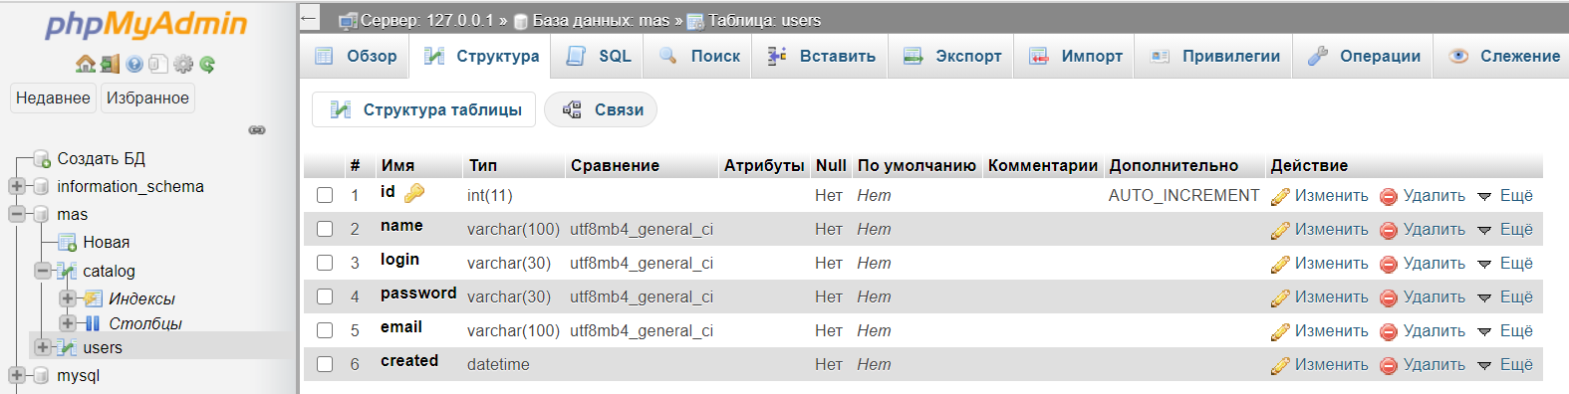
Таблица users

Slide 3
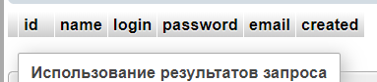
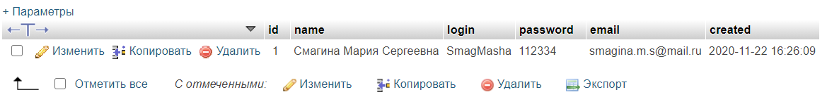
Таблица users
До регистрации пользователей
Когда пользователь зарегистрировался

Slide 4
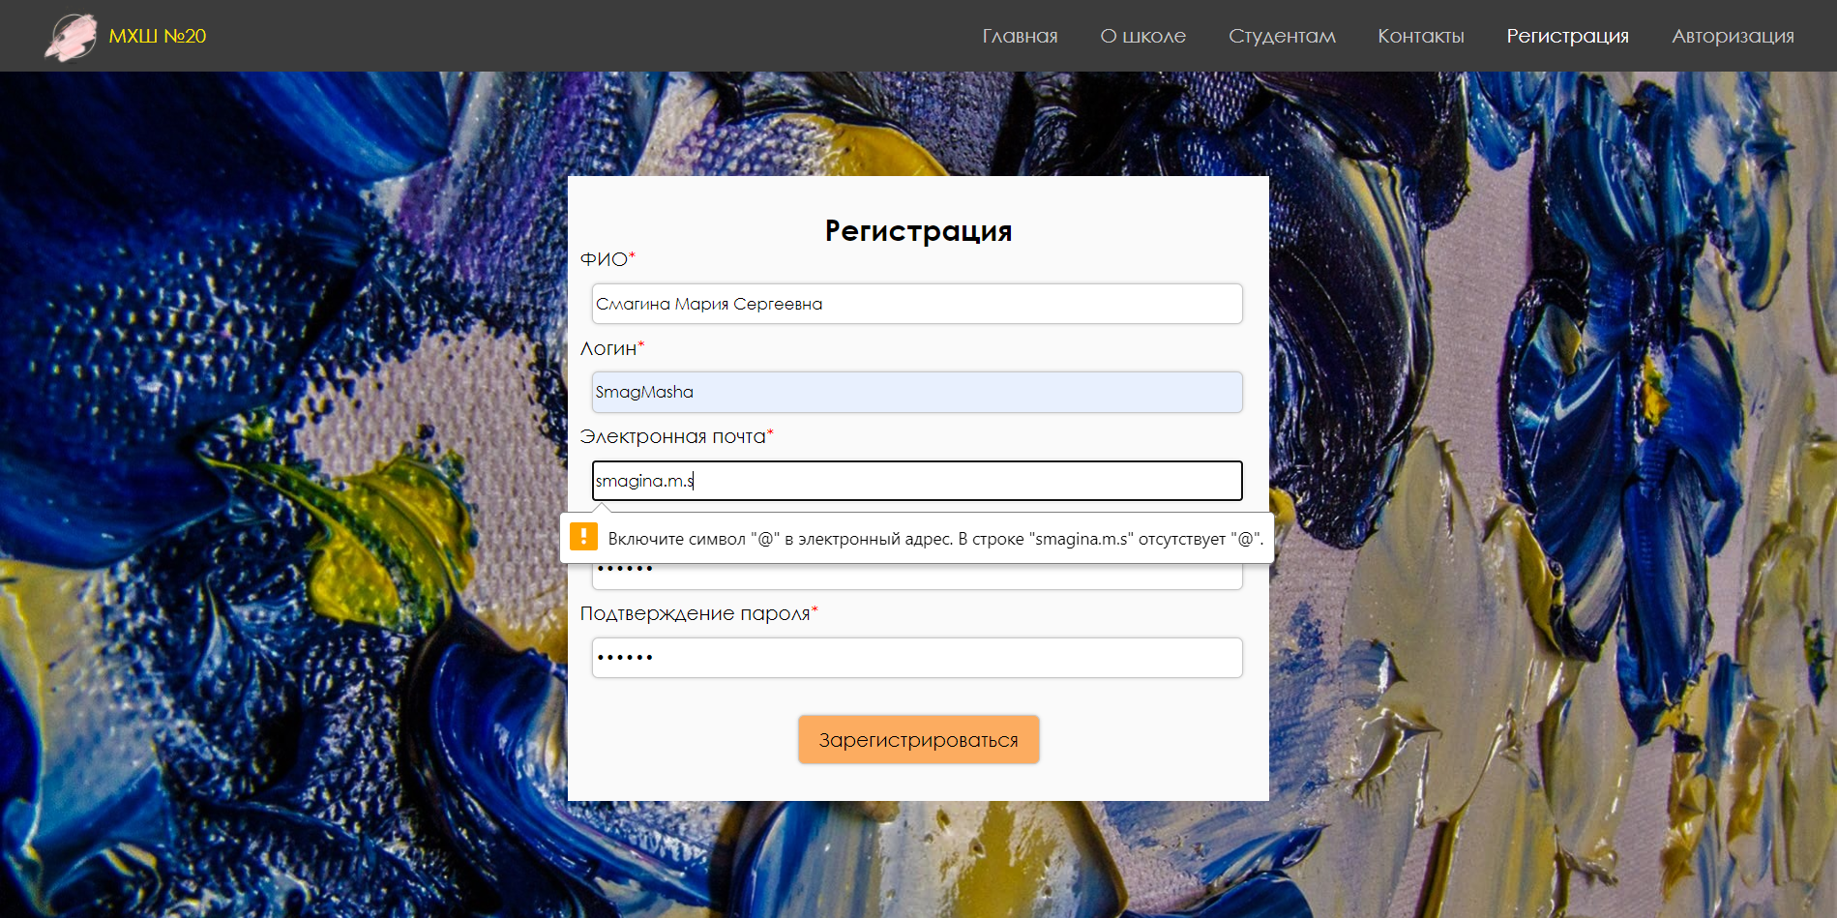
Форма регистрации

Slide 5
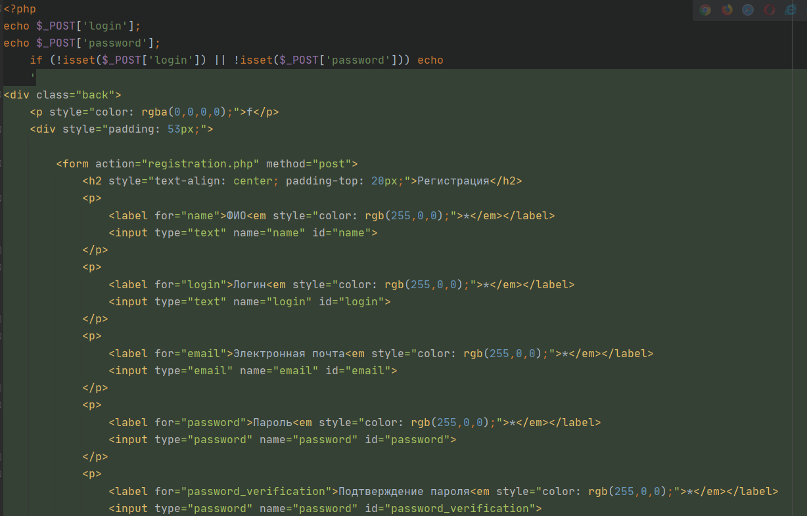
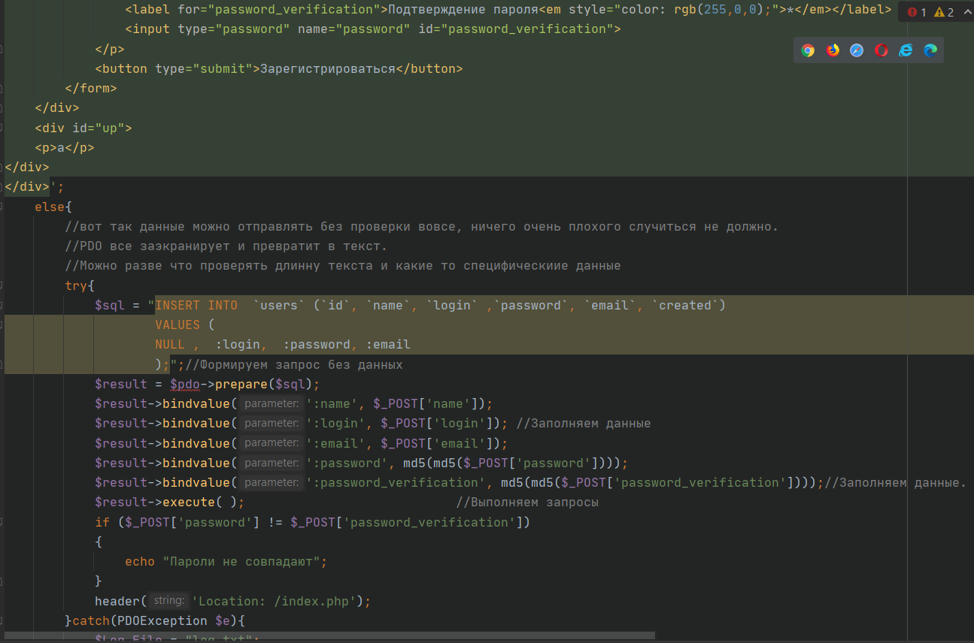
Код регистрации на php

Slide 6
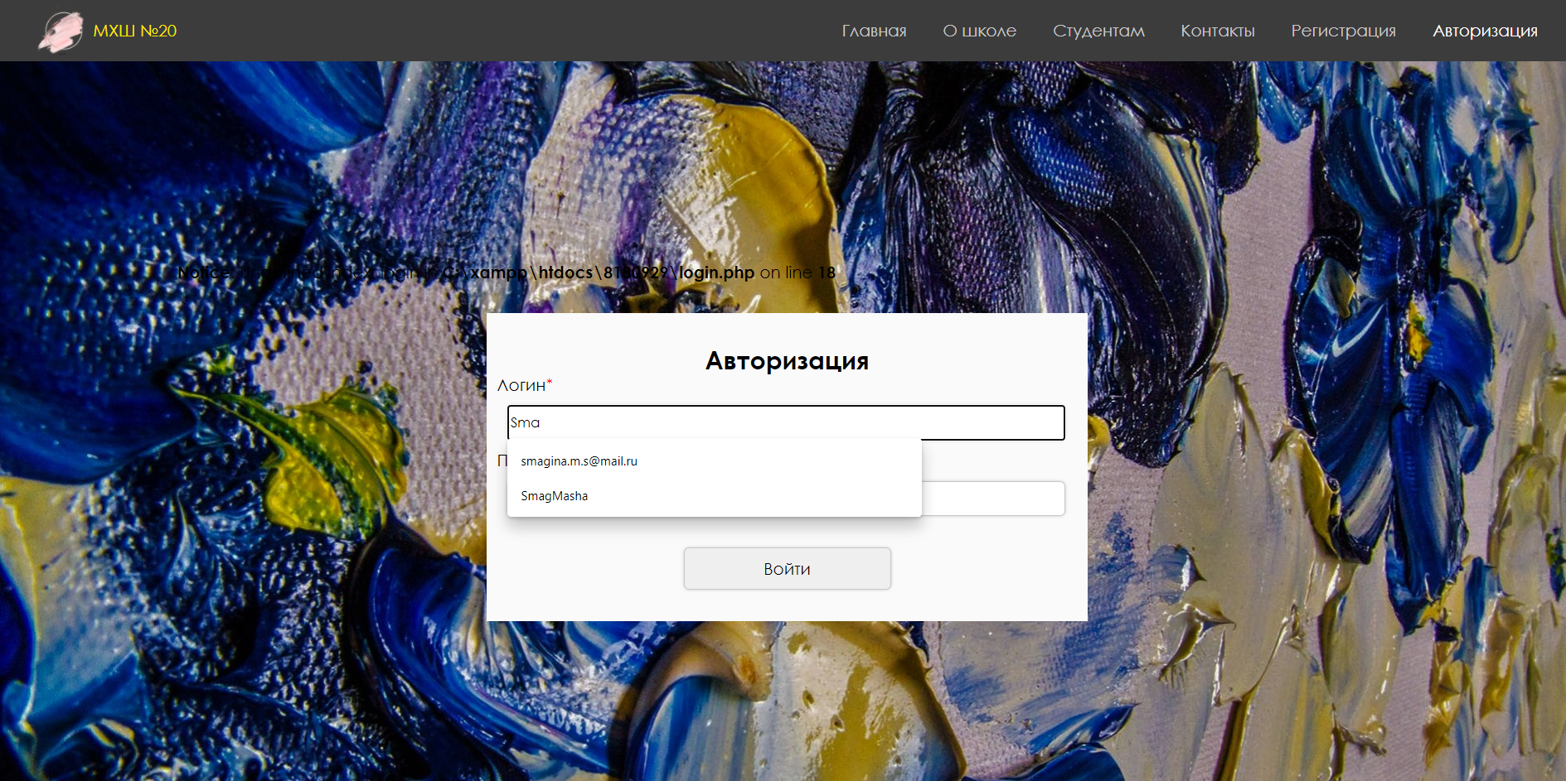
Форма авторизации

Slide 7
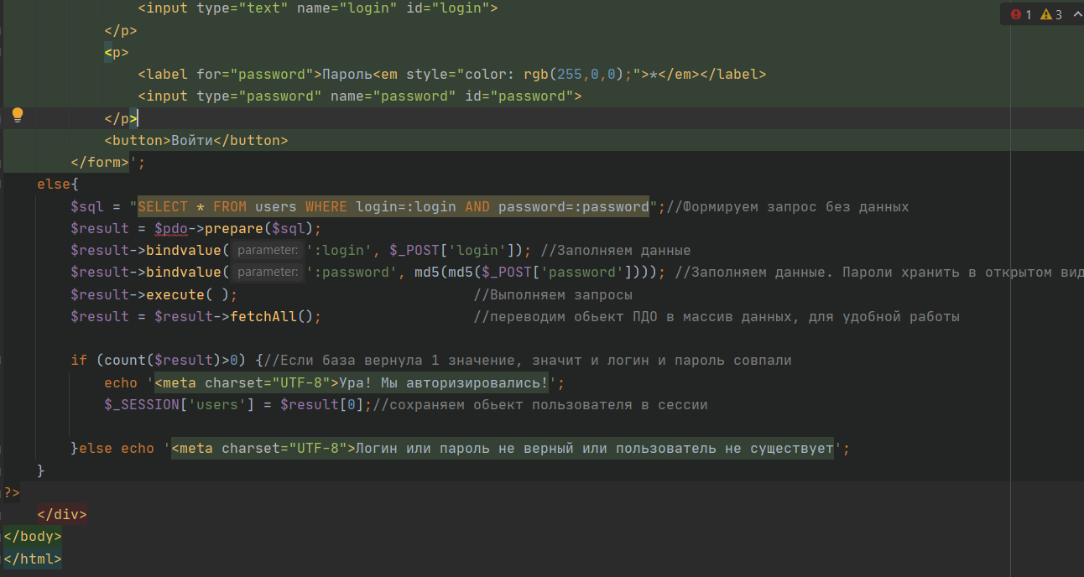
Код авторизации на php

